Slide 1
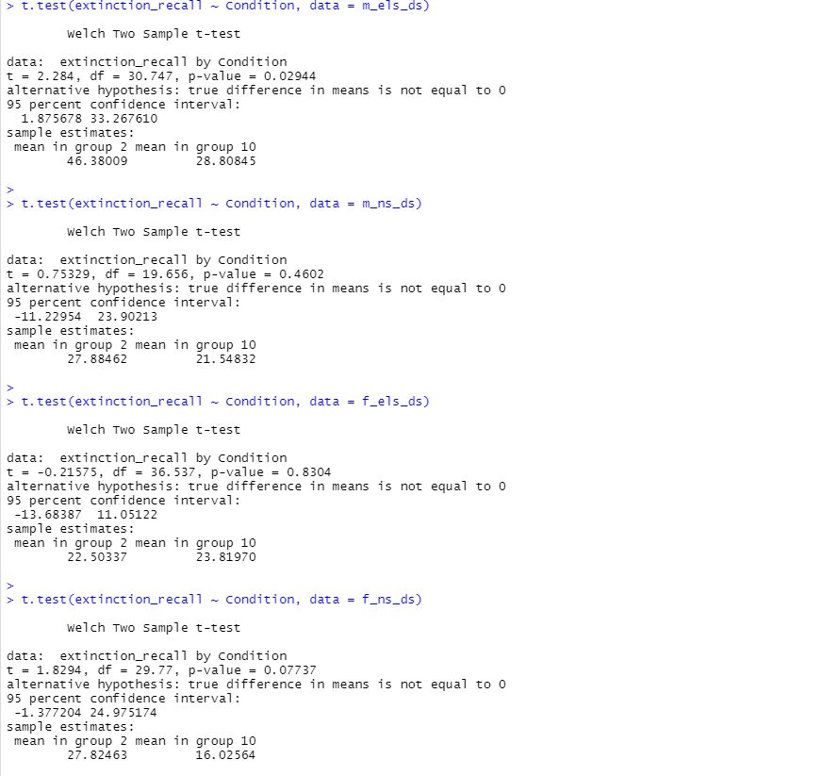

Slide 2
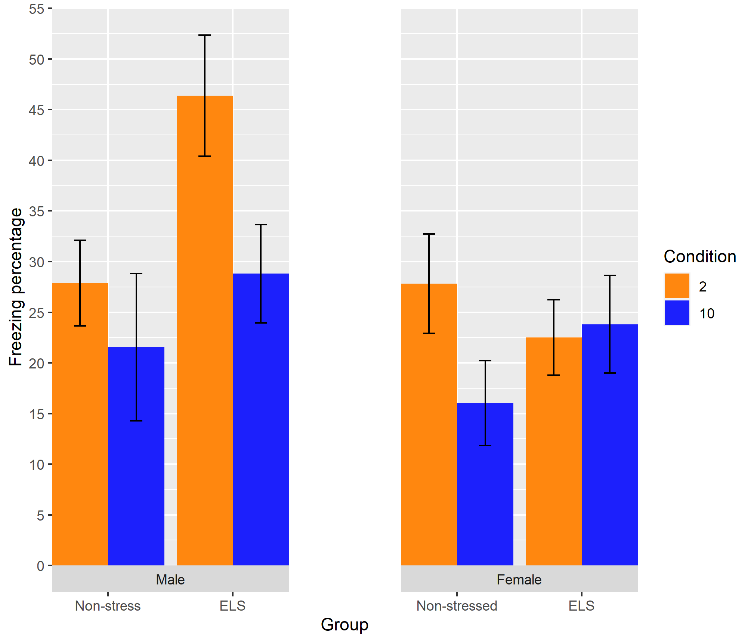
0.02944
0.4602
0.07377
0.8304

